Slide 1
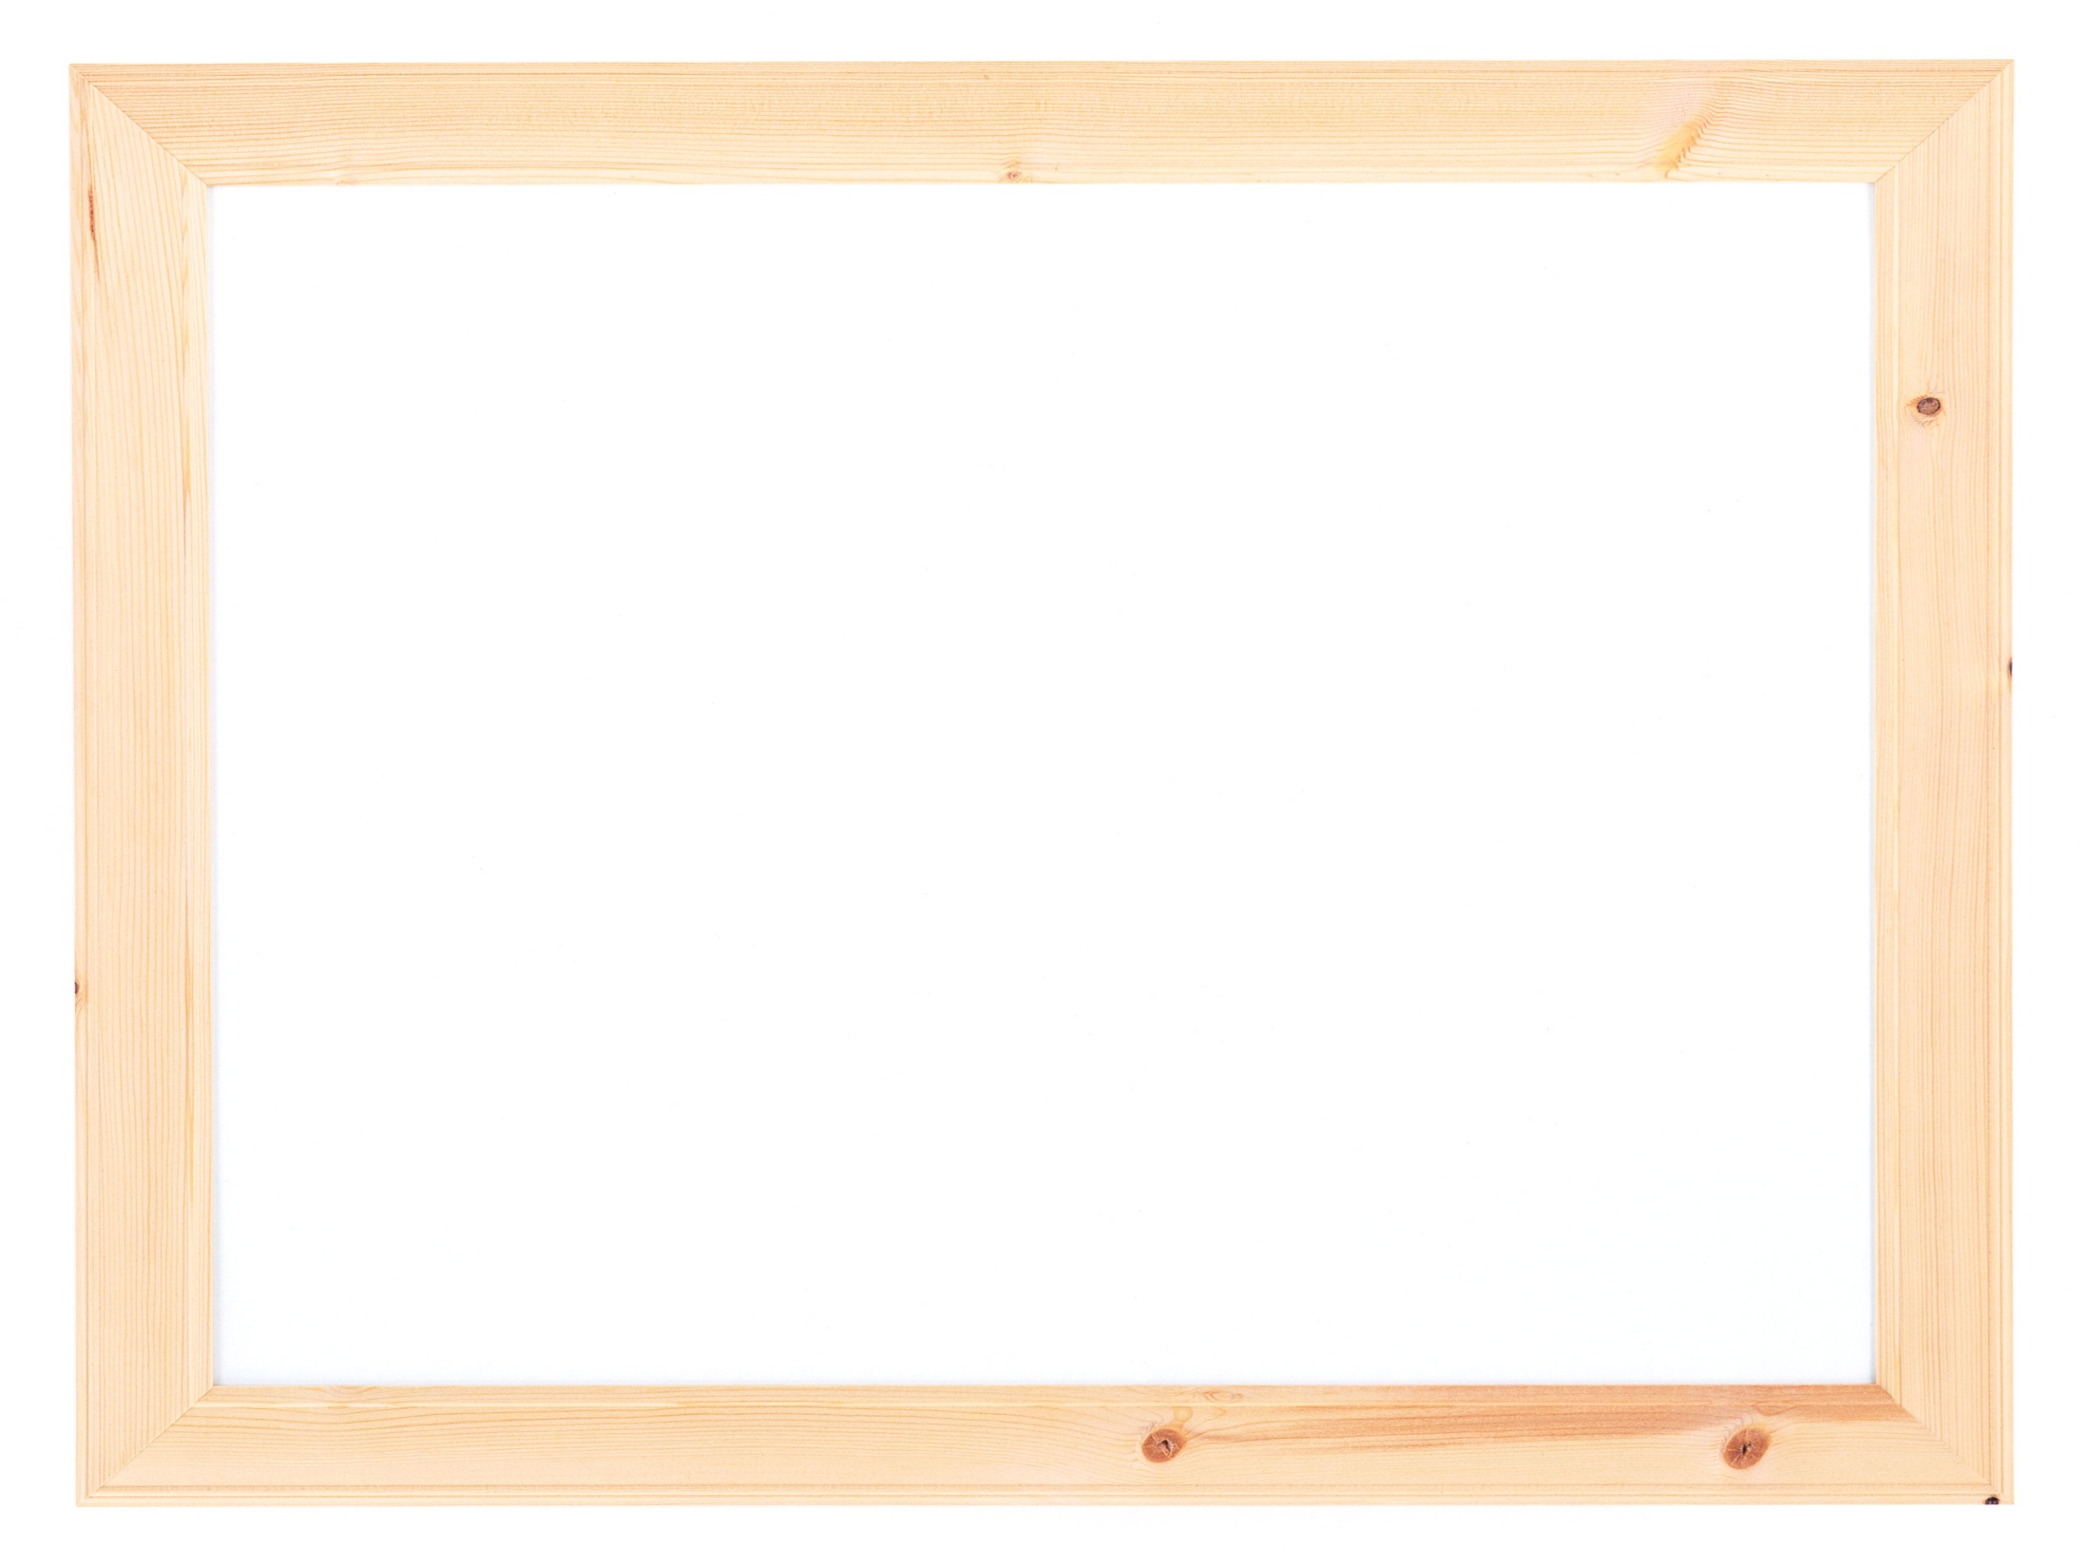

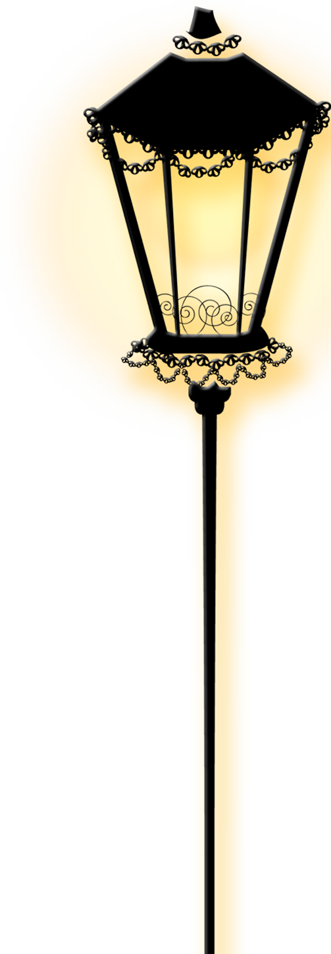

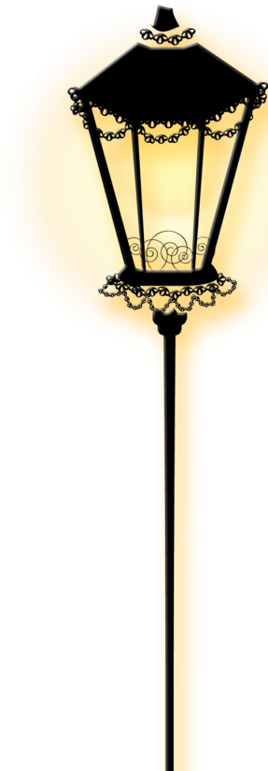
العقل مثل المغناطيس عندما يرى صاحبه يحقق أهدافه (سيجذب له الأشخاص والمواقف والآليات التي تساعده على تحقيق هذا الهدف )

Slide 2


لاستنتاج عنوان الدرس خلال نصف دقيقة .

Slide 3

إستراتيجية
في هذه الإستراتيجية كون من المربعات متشابهة اللون كلمة لتحصل على ثلاث كلمات قم بترتيبها بعد ذلك لتحصل على جملة مفيدة وهي عنوان الدرس
ا | ل | م | غ | ا
ا | ل | د | ا | ن
ئمـ | ة | و | ا | ط
ل | م | ؤ | قت | ــه
إذا فعنوان الدرس هو :

Slide 4



المؤقت :-
انتهت المدة

Slide 5

إذا فعنوان الدرس هو :

Slide 6

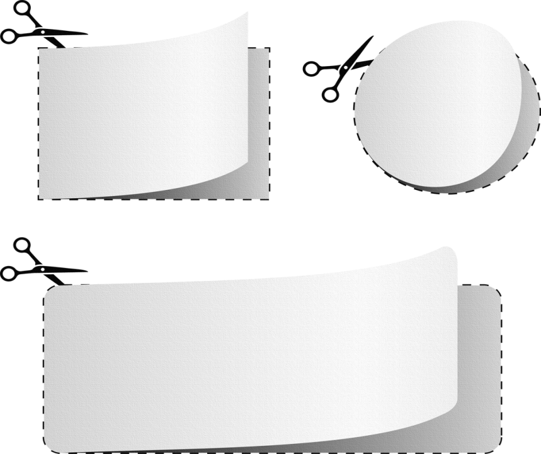

ماذا أريد أن أعرف
ماذا أعرف
أنقر هنا
أنقر هنا
ماذا تعلمت

Slide 7


لمراجعة المعلومات السابقة خلال نصف دقيقة
قم بملء الجدول أثناء استنباط المعلومات

Slide 8

المؤقت :-
انتهت المدة .
العودة إلى جدول التعلم النشط

Slide 9

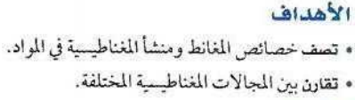
أريد أن أفهم الأهداف وأتعرف عليها

Slide 10

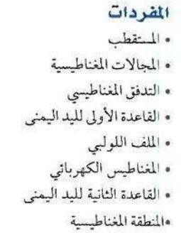
المفردات و المرادفات والمعنى اللغوي :
الكلمة | المعنى اللغوي | المرادف
المجال | منطقة ومحيط محدد | الحيز
المغناطيس | حجر يجذب الأجسام الحديدية نحوه | حجر جاذب
القاعدة | قانون وأمر متكرر | قانون
الكهرباء | قوة طبيعية عبارة عن شحنات موجبة وسالبة

Slide 11


مدخل

Slide 12
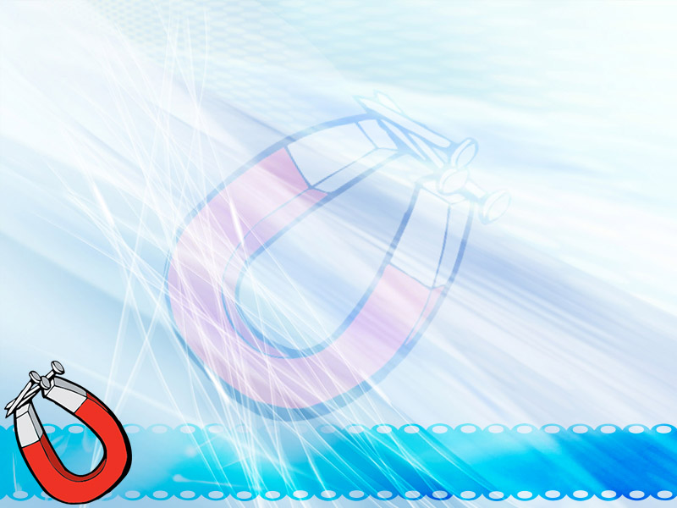

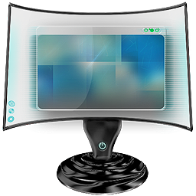
إستراتيجية التعلم بالمشاهدة

Slide 13
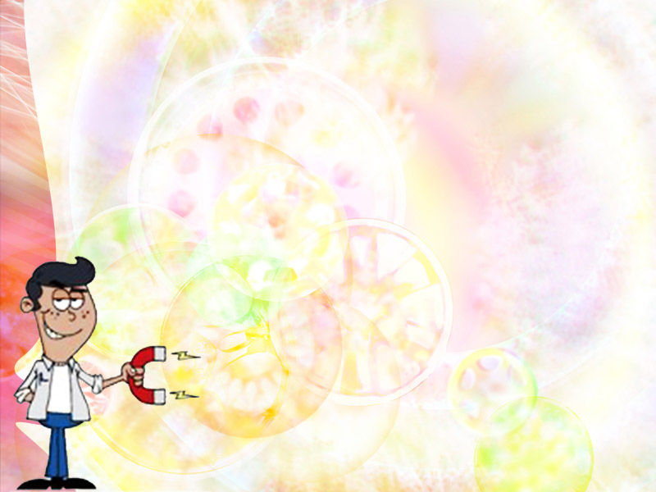
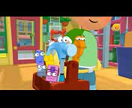

Slide 14

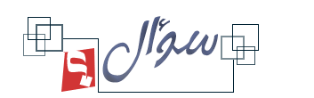
المولدات الكھربائیة، والمحركات الكھربائیة البسیطة، وأجھزة التلفاز، وأجھزة العرض التي تعمل بوساطة الأشعة المھبطیة، وأشرطة التسجیل، ومشغلات الأقراص الصلبة الموجودة داخل أجھزة الحاسوب، جمیعھا تعتمد على الآثار المغناطیسیة للتیارات الكھربائیة.
خصائص المغناطيس
الأقطاب المتشابهة تتنافر والأقطاب المختلفة تتجاذب .
- المغناطيس مستقطب أي له قطبان شمالي و جنوبي .
تؤثر المغانط على المواد الأخرى فتحثها على المغنطة الدائمة أو المؤقتة حسب تركيبها المجهري .
لا يمكن الحصول على مغناطيس ذي قطب واحد .
كیف تؤثر المغانط في المواد الأخرى؟
إذا لامس المغناطیس مسمارا، ثم لامس المسمار قطعا حدیدیة صغیرة فسیصبح المسمار نفسه مغناطیسا، المغناطیس یسبب تحفیزا للمسمار لیصبح مستقطبا.

Slide 15


لنتسلى مع الفيزياء

Slide 16



Slide 17
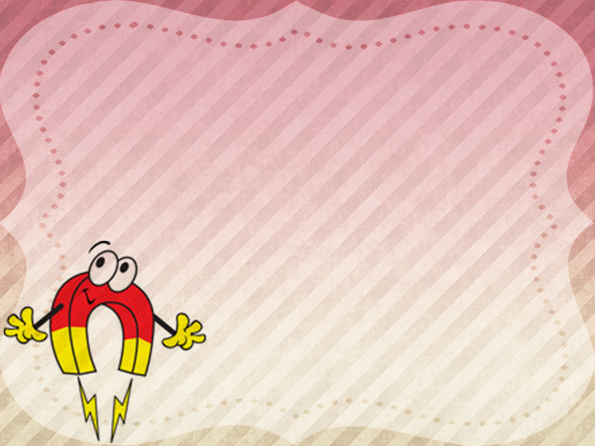

المغناطیس الدائم
هو مغناطيس مغناطيسيته المستحثة دائمة بسبب تركيبه المجهري .
المغناطيس الأرضي : الأرض مغناطيس عملاق قطبه الشمالي في الجنوب الجغرافي و قطبه الجنوبي في الشمال الجغرافي .
البوصلة : مغناطيس صغير حر الدوران .
المجال المغناطيسي :
هو كمية متجهة تظهر في المنطقة التي تؤثر فيها القوة المغناطيسية .
خطوط المجال المغناطيسي :
هي خطوط وهمية تصف المجال المغناطيسي .
اتجاه المجال المغناطيسي : هو الاتجاه الذي يشير اليه القطب الشمالي
لإبرة البوصلة .

Slide 18

كيف یمكن تمثیل المجال المغناطیسي الموجود حول المغناطیس ؟
باستخدام برادة الحدید.
فكل قطعة صغیرة من برادة الحدید تصبح مغناطیسا بواسطة الحث، مثل إبرة البوصلة تماما، وتدور برادة الحدید حتى تصبح موازیة للمجال المغناطیسي.
1- تخرج من القطب الشمالي الى القطب الجنوبي خارج المغناطيس و من القطب الجنوبي إلى الشمالي داخل المغناطيس . 2- خطوط المجال المغناطيسي تكون حلقات مغلقة .
خواص خطوط المجال المغناطيسي :

Slide 19
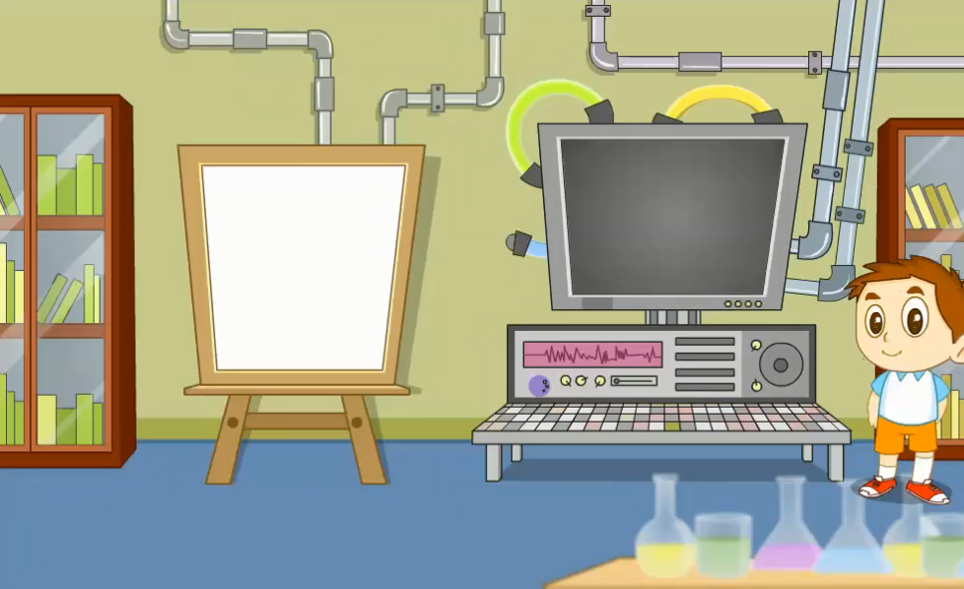

Slide 20
المجال المغناطيسي

Slide 21

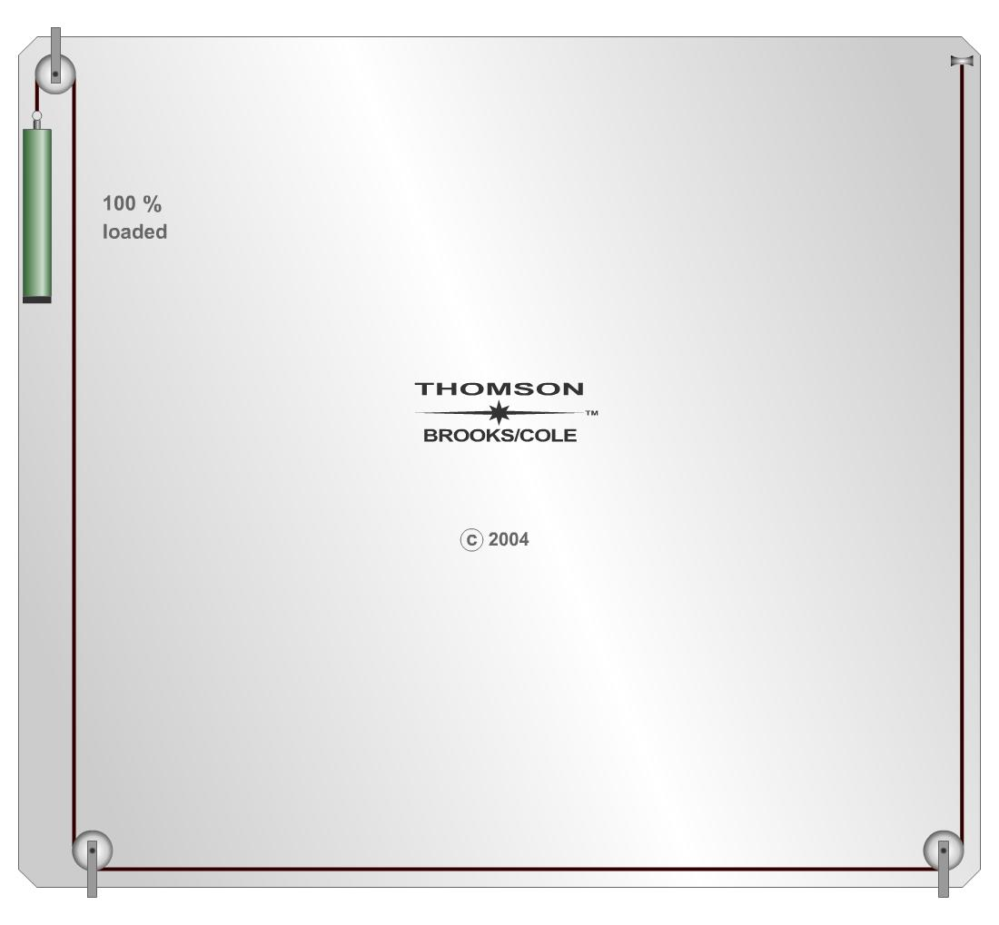

Slide 22
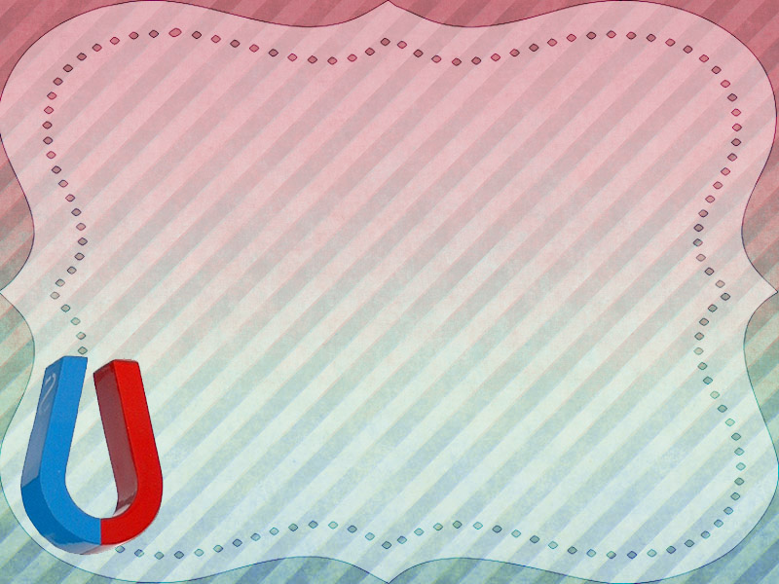

أجرى الفیزیائي الدنماركي ھانز كریستیان أورستد
عام 1820 م
تجارب على التیارات الكھربائیة
المارة بالأسلاك .
1
2
4
3
وأوصل نھایتي السلك بدائرة كھربائیة مغلقة .
فوضع سلكا فوق محور بوصلة صغیرة .
الكهرومغناطيسية
٭ علل تنحرف إبرة البوصلة عند وضعها بجوار سلك يمر به تيار كهربائي ؟ بسبب المجال المغناطيسي الناشئ عن التيار الكهربائي.

Slide 23
الناشئة عن تيار يمر في سلك مستقيم
شكل المجال :
الإبهام / اتجاه التيار
حلقات دائرية مركزها السلك
باقي الأصابع / في اتجاه المجال المغناطيسي
اتجاه المجال المغناطيسي لتيار مستقيم :
يحدد بواسطة القاعدة الأولى لليد اليمنى .
العوامل التي تعتمد عليها شدة المجال المغناطيسي لتيار في خط مستقيم
1- شدة التيار 2- البعد عن السلك

Slide 24
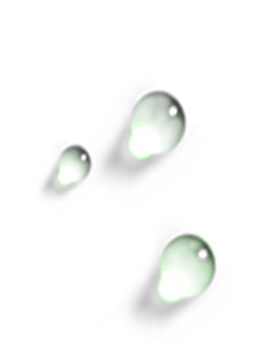
التدفق المغناطيسي : هو عدد خطوط المجال المغناطيسي التي تخترق سطحاً ما .
القوى المؤثرة في الأجسام الموضوعة في مجالات مغناطیسیة
تؤثر المجالات المغناطیسیة بقوى في مغانط أخرى ؛ فالمجال المغناطیسي الناتج عن القطب
الشمالي لمغناطیس یدفع القطب الشمالي لمغناطیس آخر بعیدا في اتجاه خط المجال، والقوى الناتجة
عن المجال نفسه المؤثرة في قطب جنوبي لمغناطیس آخر تجذبه في عكس اتجاه خطوط المجال.

Slide 26
شاهد المجالات
المغناطيسية التي
تمر في سلك
حاول أن تطبق قاعدة اليد اليمنى عليها.

Slide 27
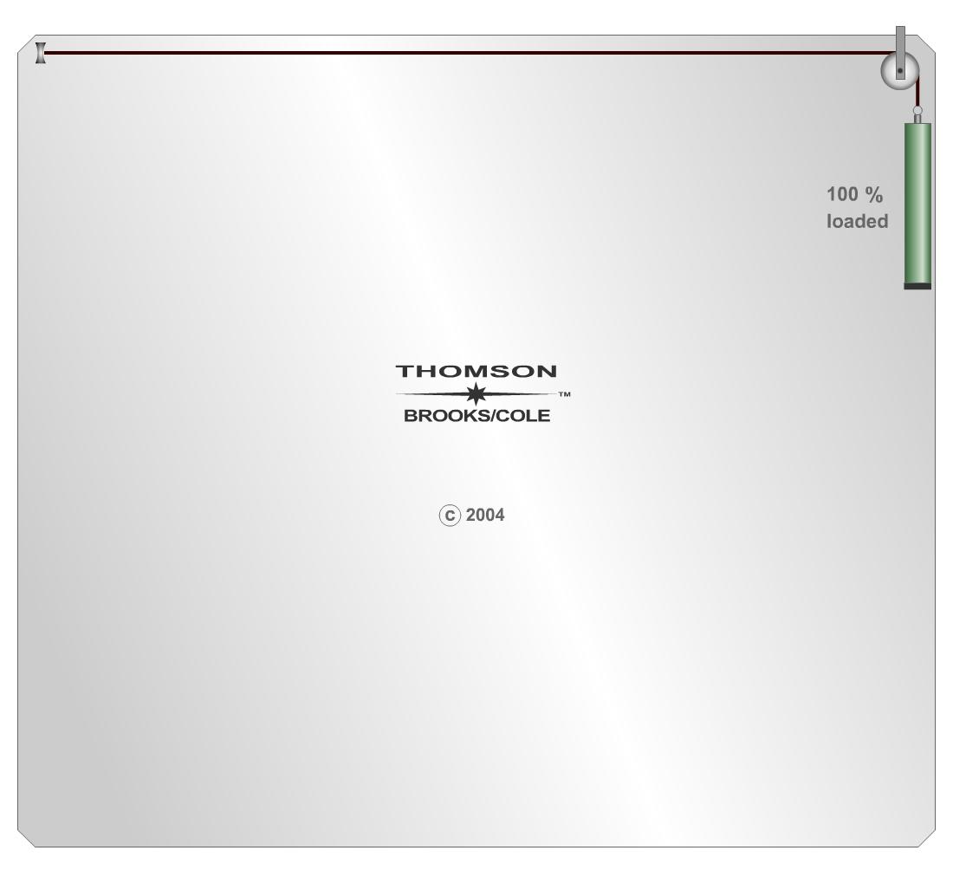

Slide 28
المجال المغناطيسي لملف دائري
يتولد حول الملف الدائري مجال مغناطيسي اتجاهه يحدد بواسطة القاعدة الأولى لليد اليمنى أيضاً .
المجال المغناطيسي لملف لولبي
٭ شكل المجال :
مشابه للمجال المغناطيسي للمغناطيس الدائم
٭اتجاه المجال المغناطيسي لملف لولبي : يحدد بالقاعدة الثانية لليد اليمنى .
٭العوامل التي يعتمد عليها شدة المجال المغناطيسي الناشئ عن ملف لولبي :
1- شدة التيار 2- عدد الملفات

Slide 29


Slide 30

المجال المغناطیسي بالقرب من ملف
یسمى الملف الطویل المكون من عدة لفات الملف اللولبي (المحث).
یضاف المجال المغناطیسي الناتج عن كل لفة إلى المجالات الناتجة من اللفات الأخرى لتولد مجالا مغناطیسیا كلیا أكبر.
تتصرف العناصر الثلاثة (الحدید والنیكل والكوبالت) كمغانط كھربائیة ؟ لانها تملك خاصیة تسمي الفرومغناطیسیة.
المناطق المغناطیسیة
عندما تترتب مجموعة المجالات المغناطیسیة الخاصة بإلكترونات الذرات المتجاورة في الاتجاه نفسه تسمى المناطق المغناطيسية.

Slide 31

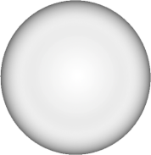

1
2
وسيطة التسجيل
التاریخ المغناطیسي للأرض
1)تتكون رؤوس التسجیل في المسجلات الصوتیة وأجھزة الفیدیو من مغانط كھربائیة.
2)المسجلات تولد نبضات وإشارات كھربائیة تنتج تیارات كھربائیة في رأس التسجیل، فیعمل على تولید مجالات مغناطیسیة تمثل الصوت والصورة المراد تسجیلھما.
تسجل الصخور التي تحتوي على الحدید تاریخ اختلاف اتجاھات المجال المغناطیسي الأرضي؛ فصخور قاع البحر نتجت عن اندفاع صخور منصھرة من شقوق في قاع المحیط، وعندما بردت تمغنطت في اتجاه المجال المغناطیسي الأرضي في ذلك الزمن.

Slide 32
إستراتيجية التعلم بالمشاهدة

Slide 33
المجال المغناطيسي
للأرض

Slide 34

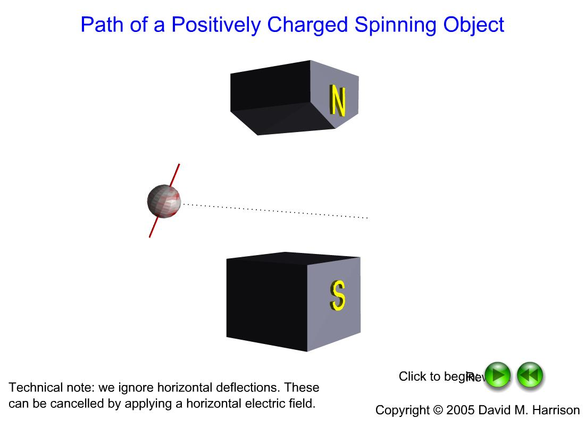

Slide 35


Slide 36



حينما يداعب صوت الأذان مشاعرك وقلبك وجوارجك هل تساءلت يوماً كيف يمكن أن تسمع الأذان وأنت في بيتك , كيف يمكن لموجات الصوت أن تنتقل بهذه الضخامه والعلو إلى منزلك وتخترق قلبك قبل أذنك ؟
مكبرات الصوت هي الوسيلة المستخدمة لتضخيم الصوت ووصوله , وهي احد إستخدامات المغناطيس فبشكل أساسي يتركب مكبر الصوت من مغناطيس .
هذا ويحتوي المسجد الحرام على أفضل مكبرات صوت في العالم وأنقاها ذات جودة عالية جداً
تعد الأفضل بحكم جودة نظامها و مكوناتها المتطورة و دقة توزيعها المعتمد على علم الفيزياء في توزيع الصوت و موازنته بحكم الإختلاف المعماري
في جميع أجزاء الحرم .. بحيث لا يسمع المصلي الصوت خافت ولا مرتفع !
بل في توازن رائع وفي جميع الصلوات
كما أن توزيع المكبرات دقيق بشكل كبير
بحيث في كل نقطه في الحرم المكي تسمع الصوت على مستوى واحد تقريبا
المملكة العربية السعودية ومكبرات الصوت

Slide 37
ماذا تعلمت
انقر هنا

Slide 38




Slide 39
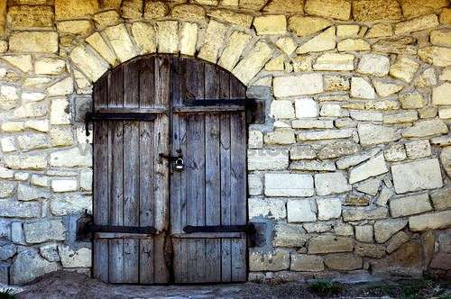
لنغلق درسنا بتعبئة الجدول التالي

